Slide 1
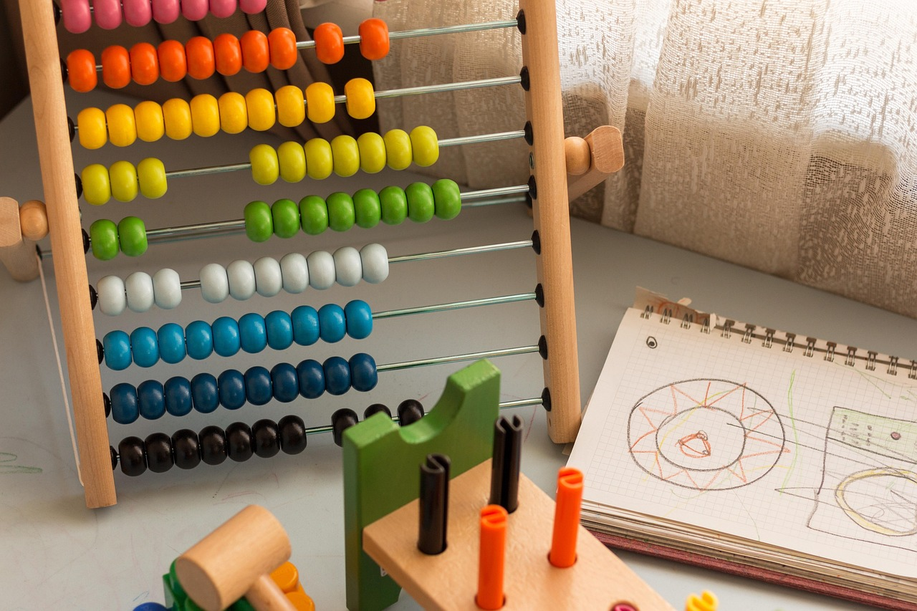
Fundamentos de la Alfabetización y el Aprendizaje Numérico
Una Guía Integral para Principiantes en Letras y Números

Slide 2
Table of Contents
Introducción a las Letras y Números para Princ…
Objetivos de Aprendizaje
El Alfabeto
Reconocimiento de Letras
Números del 1 al 10
Asociación de Letras y Sonidos
Actividades de Práctica
Evaluación y Retroalimentación
Recursos y Materiales
Consejos para los Padres
Seguridad y Precauciones
Reflexión y Evaluación
Siguiente Lección
04
05
06
07
08
09
10
11
12
13
14
15
16

Slide 3
Table of Contents
Conclusión
Preguntas Frecuentes
Glosario
Recursos Adicionales
Agradecimientos
17
18
19
20
21

Slide 4
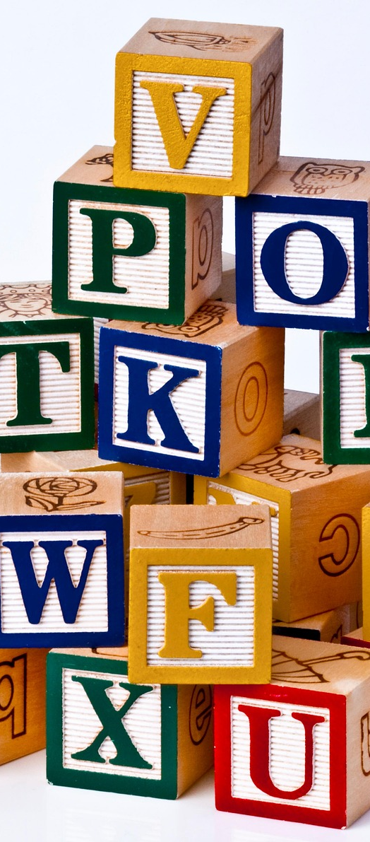
Introducción a las Letras y Números para Principiantes
Letras del Alfabeto
Números del 1 al 10
Contar y Escribir
Descubre el mundo de las letras y aprende a reconocerlas.
Escribirás cada letra con confianza.
Conocerás los números del 1 al 10 de forma divertida.
Aprenderás a contar con facilidad.
Practicarás la escritura de letras y números.
Esto mejorará tus habilidades en comunicación y matemáticas.
4
Fundamentos de la Alfabetización y el Aprendizaje Numérico

Slide 5

Objetivos de Aprendizaje
Letras del Alfabeto
Números 1-10
Reconocer y nombrar las letras.
Fomentar la familiaridad con las letras.
Identificar y escribir números del 1 al 10.
Practicar la secuencia numérica.
Sonidos y Letras
Uso de Letras y Números
Comprender la relación entre letras y sonidos.
Asociar sonidos con letras específicas.
Utilizar letras y números en contextos simples.
Aplicar el conocimiento en actividades diarias.
5
Fundamentos de la Alfabetización y el Aprendizaje Numérico

Slide 6

El Alfabeto
Conjunto de Letras
27 Letras
Sonido y Uso
El alfabeto es un conjunto de letras que se utilizan para escribir y leer.
Estas letras son fundamentales para la comunicación escrita en español.
El alfabeto español consta de 27 letras.
Cada letra tiene un lugar y función en las palabras.
Cada letra tiene un sonido específico que ayuda a pronunciar las palabras.
Por ejemplo, la letra 'E' se pronuncia como /e/ y aparece en palabras como 'elefante' y 'espejo'.
6
Fundamentos de la Alfabetización y el Aprendizaje Numérico

Slide 7

Reconocimiento de Letras
Alfabeto Esencial
Actividades Interactivas
Práctica Regular
Reconocer las letras es esencial para leer y escribir.
Este es el primer paso para desarrollar habilidades lingüísticas.
Aprender letras se facilita con actividades interactivas.
Estas hacen el aprendizaje más atractivo.
La práctica regular refuerza el aprendizaje.
Dedicar tiempo diariamente es fundamental.
7
Fundamentos de la Alfabetización y el Aprendizaje Numérico

Slide 8

Números del 1 al 10
Fundamentales
Actividades Prácticas
Resolución de Problemas
Los números del 1 al 10 son esenciales en matemáticas.
Son la base para entender conceptos más complejos.
Se puede aprender a contar y reconocer números a través de actividades prácticas.
Hacen el aprendizaje interactivo y divertido.
La comprensión de los números es esencial para resolver problemas matemáticos.
Esto es crucial para entender matemáticas avanzadas.
8
Fundamentos de la Alfabetización y el Aprendizaje Numérico

Slide 9

Asociación de Letras y Sonidos
1
Letras y Sonidos
La asociación de letras y sonidos es crucial para la lectura y la escritura.
Este proceso ayuda a los estudiantes a desarrollar habilidades fundamentales.
2
Actividades Interactivas
Se puede aprender a asociar letras con sonidos mediante actividades interactivas.
Estas actividades hacen que el aprendizaje sea más atractivo y efectivo.
3
Práctica Regular
La práctica regular es clave para reforzar el aprendizaje.
Repetir y practicar ayuda a consolidar la conexión entre letras y sonidos.
9
Fundamentos de la Alfabetización y el Aprendizaje Numérico

Slide 10

Actividades de Práctica
Letras
Conteo
Los niños identificarán y nombrarán las letras.
Reconocer letras es esencial para la lectura.
Los niños contarán objetos en su entorno.
Esta actividad refuerza las habilidades matemáticas.
Sonidos
Palabras
Los niños asociarán letras con sus sonidos.
Practicarán la fonética de manera divertida.
Los niños formarán palabras con letras aprendidas.
Esta actividad estimula la creatividad y el vocabulario.
10
Fundamentos de la Alfabetización y el Aprendizaje Numérico

Slide 11

Evaluación y Retroalimentación
1
Progreso Medible
La evaluación permite identificar el avance de los estudiantes.
Esto ayuda a establecer metas claras y alcanzables.
2
Ajuste Efectivo
La retroalimentación debe ser clara y específica.
Esto permite a los educadores adaptar sus métodos de enseñanza.
3
Regularidad Constructiva
Las evaluaciones deben realizarse de manera constante.
La retroalimentación regular fomenta un aprendizaje continuo.
11
Fundamentos de la Alfabetización y el Aprendizaje Numérico

Slide 12

Recursos y Materiales
1
2
3
Letras y Números
Juegos Interactivos
Materiales de Lectura
Las tarjetas de letras y números son herramientas visuales efectivas para el aprendizaje.
Ayudan a los niños a reconocer y memorizar caracteres de manera divertida.
Los juegos y actividades interactivas fomentan el aprendizaje activo.
Involucran a los niños en un proceso educativo dinámico y entretenido.
Los libros y materiales de lectura son esenciales para desarrollar habilidades lingüísticas.
Proporcionan a los niños una variedad de historias y conocimientos para explorar.
12
Fundamentos de la Alfabetización y el Aprendizaje Numérico

Slide 13

Consejos para los Padres
Entorno Seguro
Práctica Regular
Retroalimentación Positiva
Proporcione un entorno de aprendizaje seguro y estimulante.
Asegúrese de que su hijo se sienta cómodo y protegido mientras aprende.
Anime a su hijo a practicar regularmente.
La práctica constante ayuda a mejorar las habilidades y la confianza.
Proporcione retroalimentación positiva y constructiva.
Elogie los esfuerzos de su hijo para motivarlo a seguir aprendiendo.
13
Fundamentos de la Alfabetización y el Aprendizaje Numérico

Slide 14

Seguridad y Precauciones
Entorno Seguro
Materiales Seguros
Reglas Claras
Asegúrese de que el entorno de aprendizaje sea seguro.
Revise regularmente las instalaciones para detectar posibles peligros.
Evite cualquier material que pueda ser peligroso.
Utilice solo materiales aprobados y seguros para el aprendizaje.
Establezca reglas claras y concisas para el comportamiento.
Asegúrese de que todos comprendan las expectativas y consecuencias.
14
Fundamentos de la Alfabetización y el Aprendizaje Numérico

Slide 15
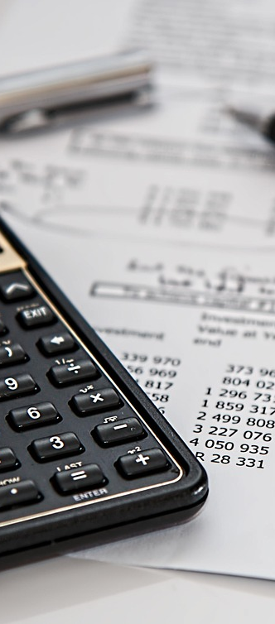
Reflexión y Evaluación
Autoevaluación
Comprensión Numérica
Ajuste de Estrategias
Reflexione sobre su progreso.
Identifique áreas de mejora.
Evalúe su comprensión de números a través de ejercicios prácticos.
Realice actividades para medir su habilidad.
Ajuste su enfoque de aprendizaje según sus resultados.
Experimente con diferentes métodos para mejorar.
15
Fundamentos de la Alfabetización y el Aprendizaje Numérico

Slide 16

Siguiente Lección
Lectura de Palabras
La próxima lección se centrará en la lectura de palabras simples y el reconocimiento de patrones de sonido.
Reconocimiento de Sonidos
Los estudiantes identificarán diferentes sonidos en palabras, mejorando así su comprensión auditiva y fluidez.
Práctica Regular
La práctica constante es esencial para consolidar el aprendizaje.
Se sugiere dedicar tiempo diario a esta actividad.
16
Fundamentos de la Alfabetización y el Aprendizaje Numérico

Slide 17

Conclusión
Fundamentals
La introducción a las letras y números es esencial para el aprendizaje.
Sin una base sólida, los estudiantes enfrentan dificultades más adelante.
Regular Practice
La práctica regular y la retroalimentación son esenciales para el progreso.
Los estudiantes deben practicar constantemente para afianzar sus conocimientos.
Student Motivation
Los estudiantes deben sentirse motivados para aprender.
La motivación es clave para explorar y comprender nuevos conceptos.
17
Fundamentos de la Alfabetización y el Aprendizaje Numérico

Slide 18

Preguntas Frecuentes
Importancia de letras y números
Apoyo interactivo
Actividades prácticas
Aprender las letras y números es fundamental para la lectura, la escritura y las matemáticas.
Sin este conocimiento, los niños pueden tener dificultades en su educación futura.
Puedes ayudar a tu hijo a aprender las letras y números mediante actividades interactivas y prácticas.
Jugar con juegos educativos puede hacer el aprendizaje más divertido y efectivo.
Realizar actividades prácticas como dibujar letras y contar objetos puede ser muy útil.
Estas actividades refuerzan el aprendizaje de manera lúdica y efectiva.
18
Fundamentos de la Alfabetización y el Aprendizaje Numérico

Slide 19

Glosario
Alfabeto
Número
Letra
Es un conjunto de letras para escribir y leer.
Cada idioma tiene un alfabeto único, como el latino o el cirílico.
Es un símbolo que representa una cantidad.
Los números son esenciales en matemáticas y en la vida diaria.
Es un símbolo que representa un sonido en el lenguaje.
Las letras son fundamentales para formar palabras y expresar ideas.
19
Fundamentos de la Alfabetización y el Aprendizaje Numérico

Slide 20

Recursos Adicionales
Lectura Inicial
Juegos Interactivos
Apps Educativas
Los libros de lectura para principiantes ayudan a los niños a reconocer palabras y frases simples.
Fomentan la comprensión lectora y la confianza en el uso del lenguaje.
Los juegos interactivos en línea desarrollan habilidades como la resolución de problemas y la coordinación.
A través del juego, los niños pueden aprender matemáticas y vocabulario de manera divertida.
Las aplicaciones educativas ofrecen ejercicios prácticos para aprender letras y números de forma lúdica.
Ejemplos como 'ABCmouse' y 'Endless Alphabet' hacen que el aprendizaje sea atractivo y accesible.
20
Fundamentos de la Alfabetización y el Aprendizaje Numérico

Slide 21

Agradecimientos
Agradecimiento
Agradecemos su participación activa en nuestras sesiones. Su compromiso con el aprendizaje de las letras y números ha sido fundamental.
21
Fundamentos de la Alfabetización y el Aprendizaje Numérico

